Slide 1
Государственное бюджетное дошкольное образовательное учреждение центр развития ребенка – детский сад № 48 Красносельского района Санкт-Петербурга
Международная программа «Эко-Школы/Зеленый флаг»
« ШАГОВ К ЭКОЛОГИЧЕСКОЙ КУЛЬТУРЕ»

Slide 2
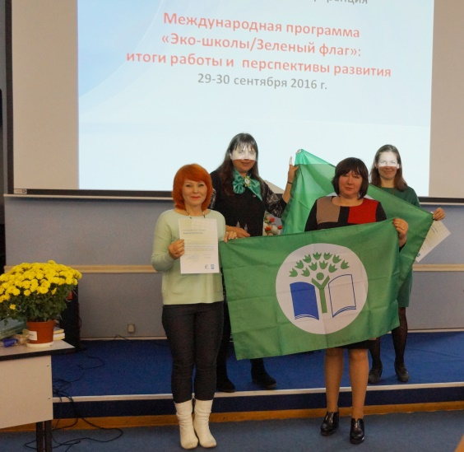
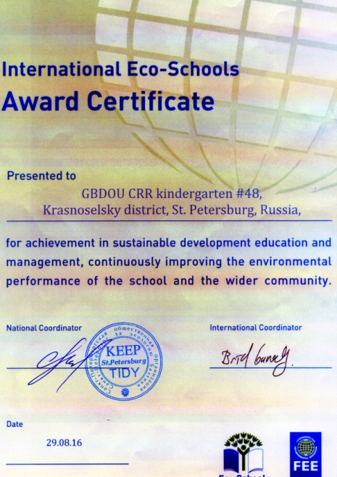
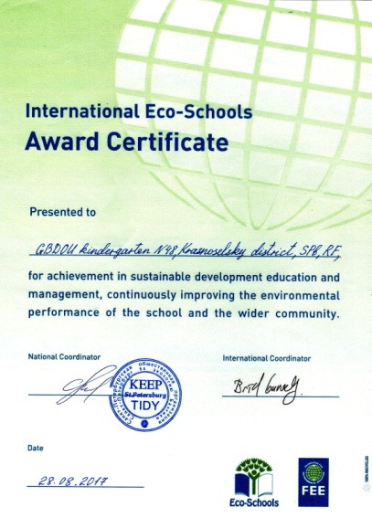
В Международной программе «Эко-школы/Зеленый флаг» наш детский сад с 2014 года. Наша приоритетная тема:
«РАЦИОНАЛЬНОЕ УПРАВЛЕНИЕ ОТХОДАМИ»
В активе нашего детского сада уже три «Зеленых флага». Это признание всех участников образовательного процесса по сохранению окружающей среды, бережного отношения к природе, ее ресурсам. Многие поступки стали нашими полезными привычками. Появилось больше полезных дел, способствующих экологическому воспитанию и просвещению.
2015 год
2016год
2017 год

Slide 3
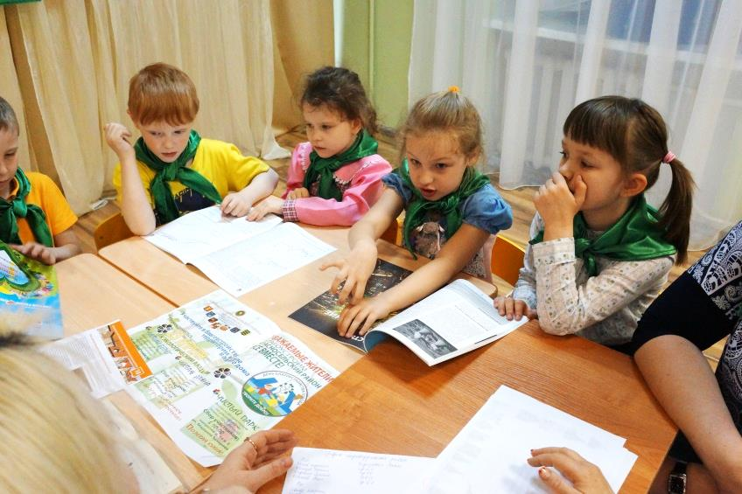
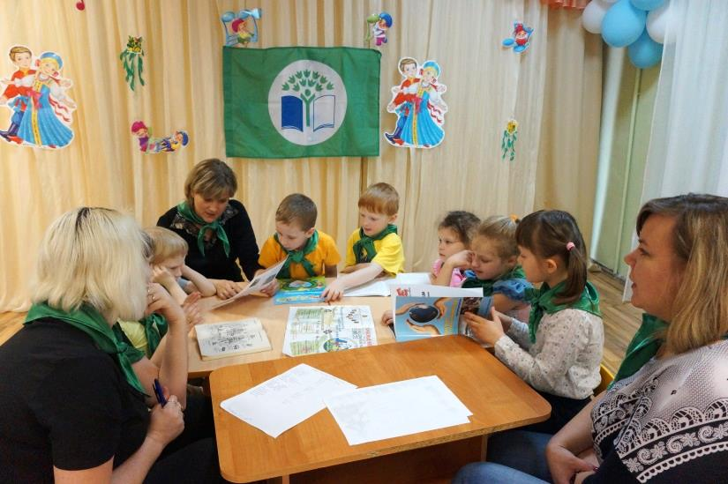
ШАГ
«СОЗДАНИЕ ЭКОЛОГИЧЕСКОГО СОВЕТА»
В сентябре 2017 года был избран новый состав экологического совета ДОУ. Важными критериями при выборе экосовета стали: желание, активность, увлеченность, творческий потенциал педагогов, родителей, понимание современных экологических проблем и важности экологического образования детей дошкольного возраста. Формирование у них основ экологической культуры и ответственного отношения к природе.
Наш экологический совет:
Учитель-логопед – 1
Педагог- психолог – 1
Зам. зав. по АХР – 1
Педагог-организатор – 1
Воспитатели – 4
Родители – 6
Воспитанники– 10

Slide 4
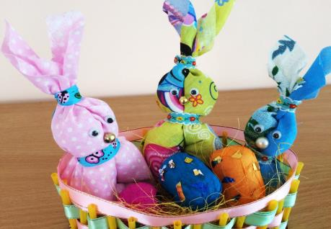
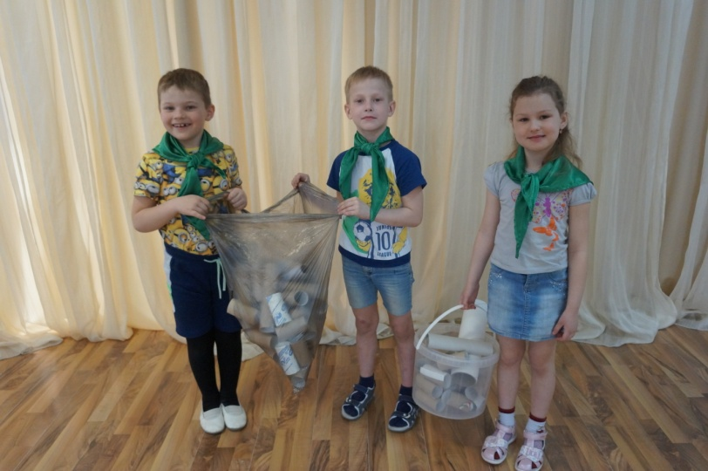
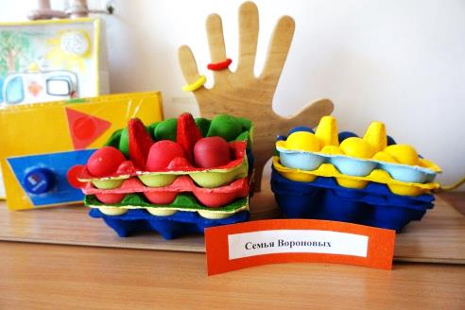
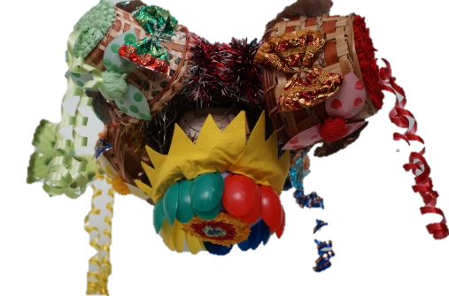
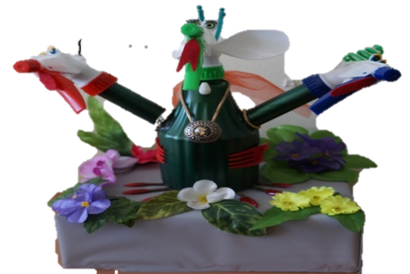
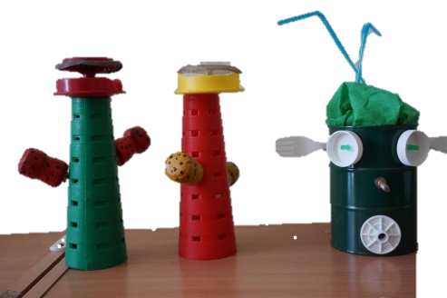
ШАГ
«ИССЛЕДОВАНИЕ ЭКОЛОГИЧЕСКОЙ СИТУАЦИИ»
Педагогами совместно с воспитанниками и родителями было проведено исследование по уменьшению количества выбрасываемых отходов.
Всё ли то, что мы выбрасываем, является мусором? Большинство людей, совершенно не задумываются над тем, что выбрасывают… Ведь это идеальный материал для творчества. Стоит только проявить фантазию, терпение, чтобы получились неповторимые «шедевры». Важно помнить, что ненужным вещам можно подарить вторую жизнь.

Slide 5
ШАГ
«РАЗРАБОТКА ПЛАНА ДЕЙСТВИЙ
«День Земли»
«Береги природу-
ведь она наш дом!»
«Занимательная экология»
«Экологи - эрудиты»
«Чемпионат чистоты»
«Покормите птиц зимой»
«Сдай макулатуру – спаси дерево!»
«Доброе сердце»
«Каштанята»
«Нашу елочку возьми, а живую сохрани!»
«Добрые крышечки»
РАЗВЛЕЧЕНИЯ
РАЗВЛЕЧЕНИЯ
АКЦИИ
конкурсКОНКУРСЫ
«Экодрайв»
«Посадили огород – посмотрите, что растет!»
«Елочка, живи!»
«Экоподелка»
«Новогодняя фантазия»
«Загадочный растительный мир далеких планет»
ВЫСТАВКИ
КОНКУРСЫ
ВЫСТАВКИ
«Наш любимый детский сад» «Разноцветная палитра живой природы»
«Зимние забавы»
«Мой любимый домашний питомец»
«Экомобили»

Slide 6
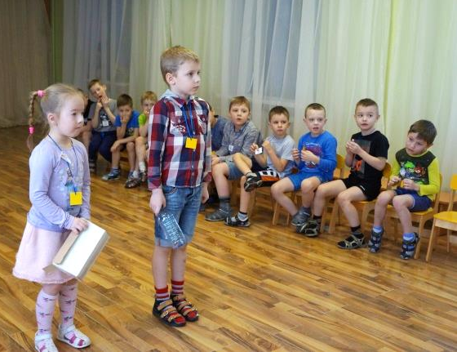
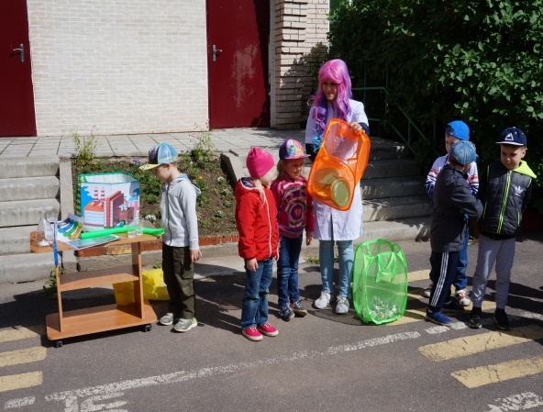
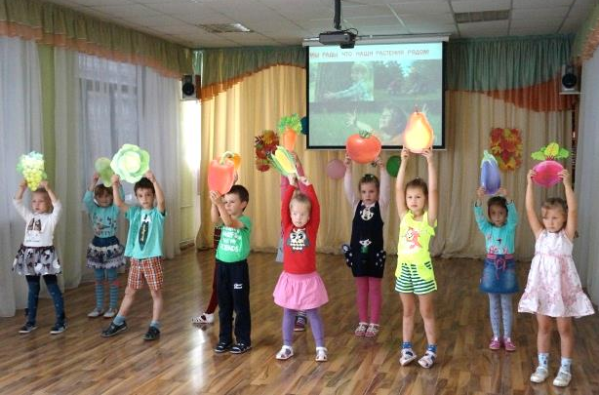
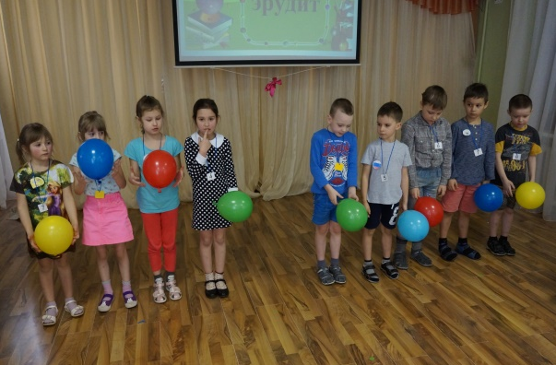
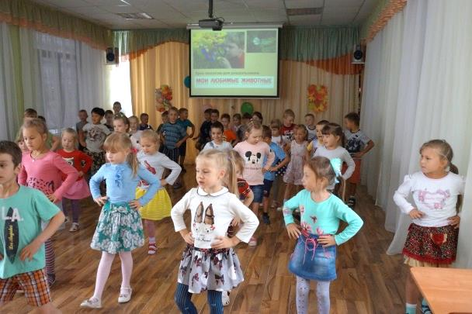
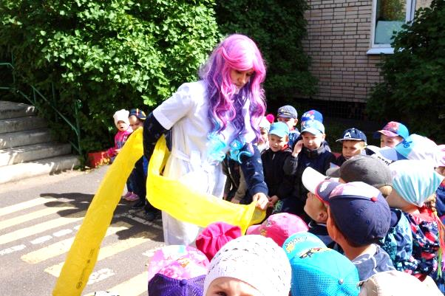
«Береги планету-ведь она наш дом!»
«Занимательная экология»
«Экологи – эрудиты»
В течение учебного года в нашем детском саду прошли мероприятия, в которых приняли участие все группы нашего детского сада. Дети сортировали бытовые отходы, проявляли свою эрудированность, стараясь подобрать как можно больше применений простой коробочке и пластиковой бутылке. Узнали, какую пользу приносят растения и как можно защитить животных от опасностей.

Slide 7
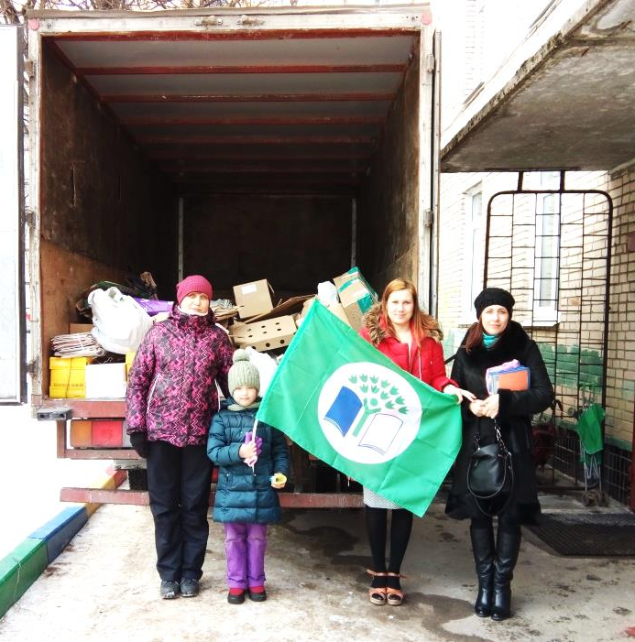
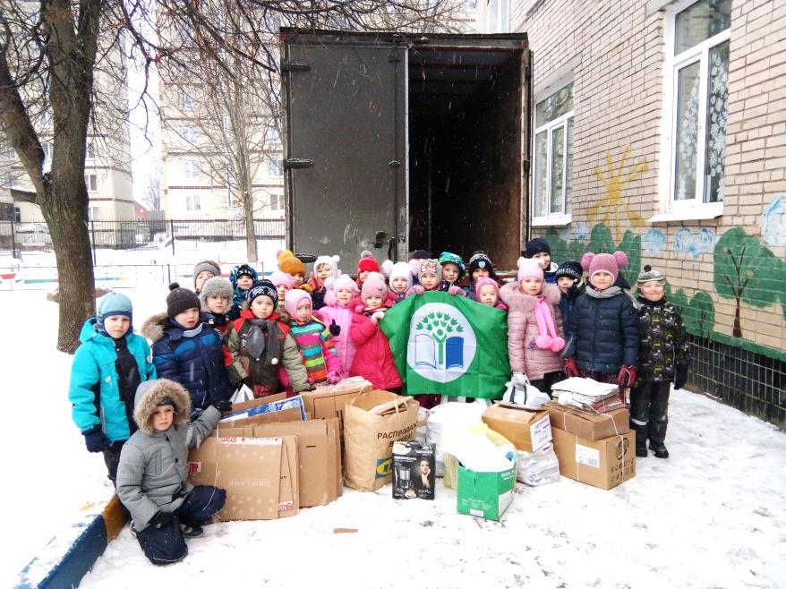
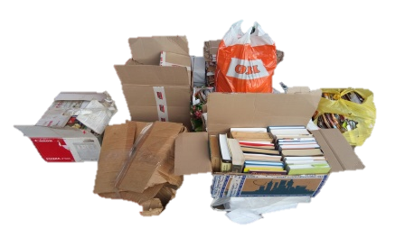
«РИГЛИ – МЕНЬШЕ МУСОРА»
Третий год детский сад является участником международного проекта РИГЛИ «Меньше мусора». В рамках проекта проводили исследование влияния детского сада и семьи на окружающую среду. Выявили возможные пути решения утилизации накопленного мусора. За время проведения акции «Сдай макулатуру-спаси дерево!», нашим учреждением собрало 2 тонны 940 кг. Все вместе мы спасли 29 деревьев.

Slide 8
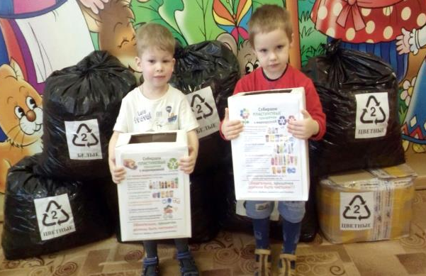
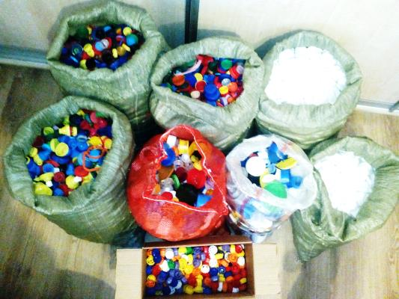
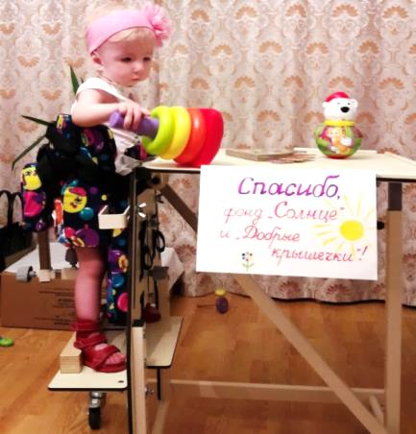
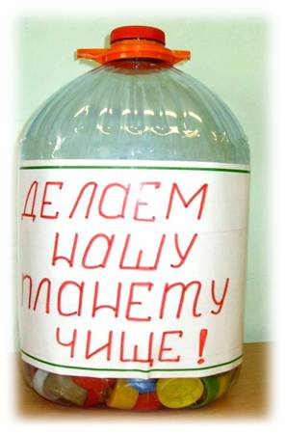
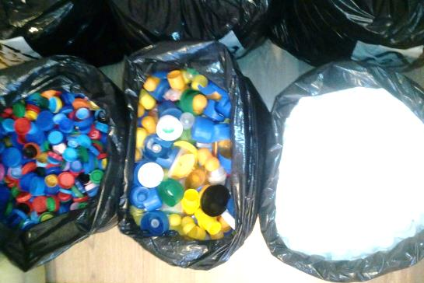
АКЦИЯ
«ДОБРЫЕ КРЫШЕЧКИ»
Все родители хотят, чтобы их дети были здоровы. Но некоторые из них нуждаются в нашей помощи. Тут не обойтись без добрых дел. Весной 2017 мы стали участниками Всероссийского социально-экологического проекта «Добрые крышечки». За время акции собрали около 180 кг. Все вместе мы помогли девочке Ксюше. Теперь у нее есть вертикализатор. Сейчас мы помогаем маленькому Толику. Собирая крышечки, мы не только очищаем природу от мусора, но и помогаем больным детям. Нас много, а крышечек еще больше! Чем больше участников, тем больше наш вклад.

Slide 9
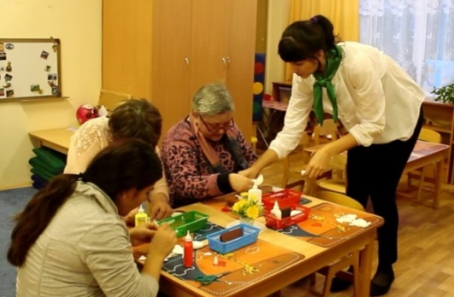
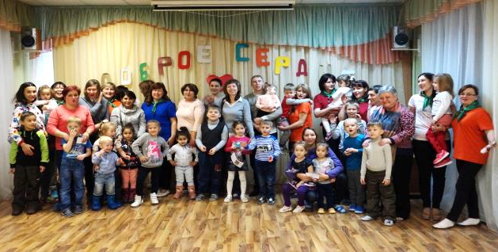
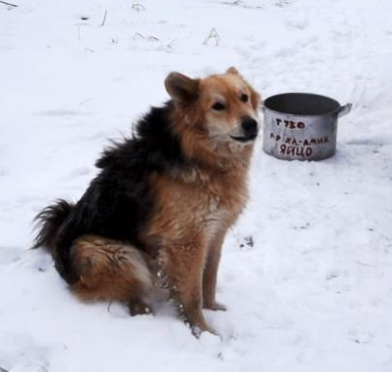
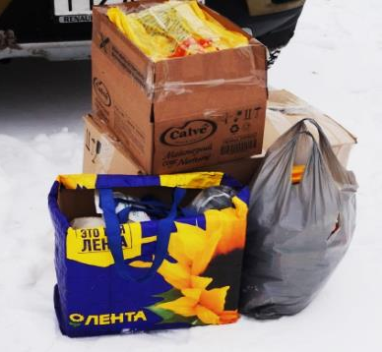
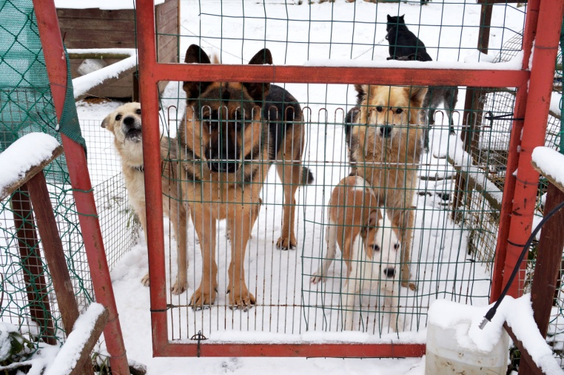
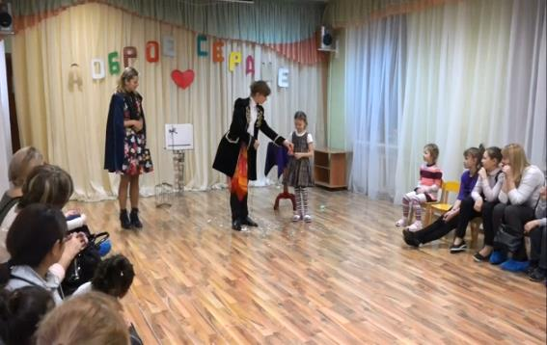
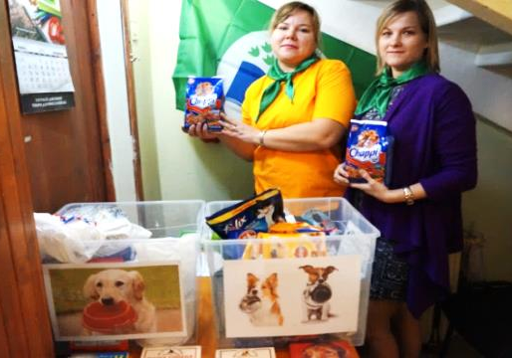
АКЦИЯ
«ДОБРОЕ СЕРДЦЕ»
Не только люди нуждаются в помощи, но и бездомные животные. В ноябре 2017 в детском саду состоялась благотворительная акция «Доброе сердце» по сбору корма для питомцев приюта «Остров Надежды». Приюту передали 48 кг корма. Самое трогательное, когда родители решили взять домой четвероного друга. Совершая добрые дела, мир становится чище и добрее!
«Мастер-классы, развлечения»
«Будем добрее»
Питомник «Остров Надежды»
48 КГ
«Выступление артистов
цирка Автово»
«А вы, принесли корм для собак?»

Slide 10
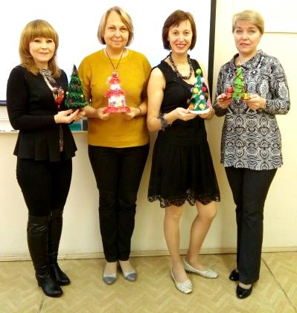
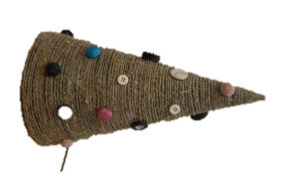
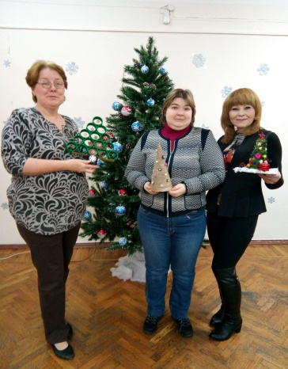
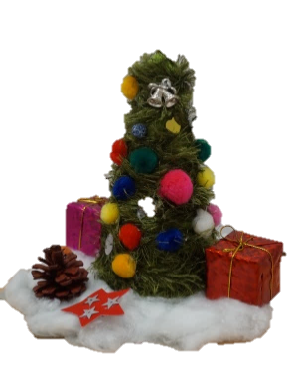
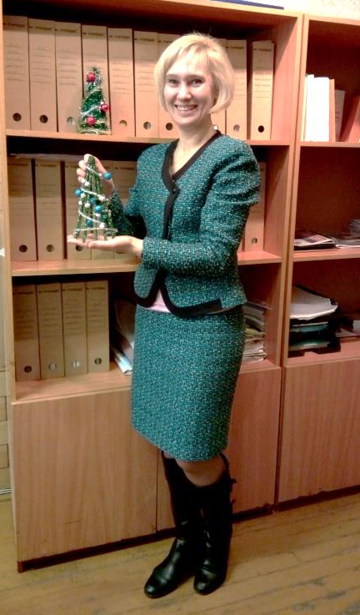
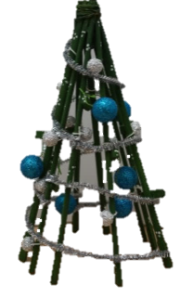
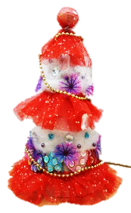
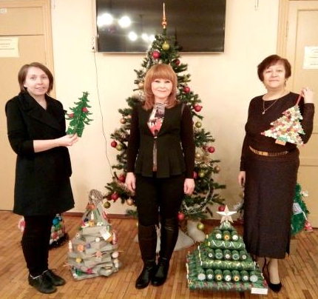
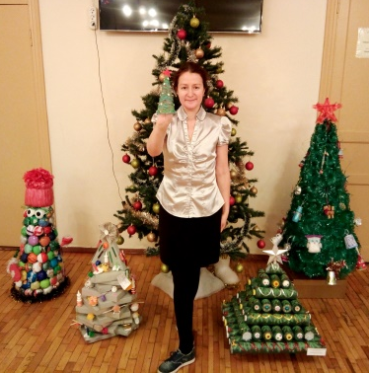
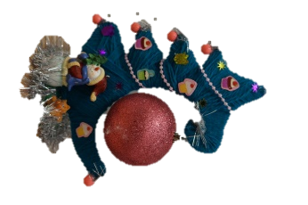
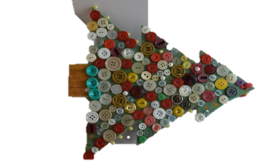
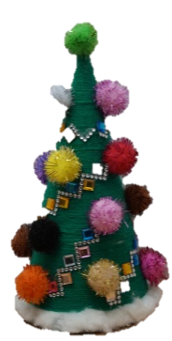
АКЦИЯ
«Нашу елочку возьми, а живую сохрани!»
Ежегодно воспитанники, родители и педагоги участвуют в акции. 15 елочек было вручено сотрудникам информационно-методического центра (ИМЦ Красносельского района Санкт-Петербурга) с призывами: «Сделаем лесу новогодний подарок - оставим елочку живой!», «Лесную красавицу мы сохранили - елку из бросового материала вам подарили!», «Наша елка словно живая, пусть радует глаз в кабинете сверкая»....

Slide 11
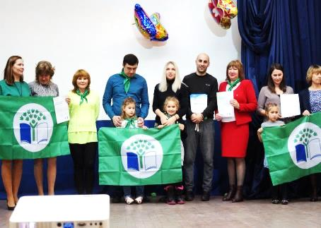
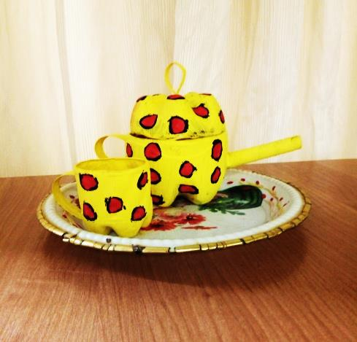
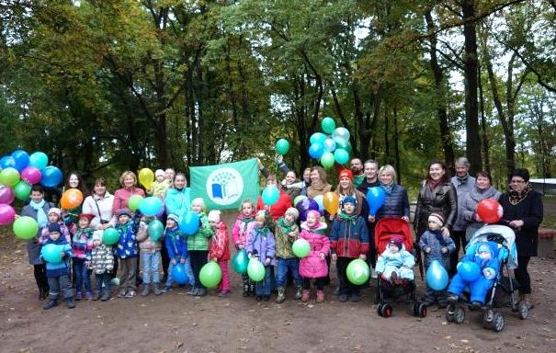
X ЭКОЛОГИЧЕСКИЙ ФЕСТИВАЛЬ - 2018
Красносельского района Санкт-Петербурга
Родители, воспитанники и педагоги детского сада являются постоянными участниками «ЭКОФЕСТА» в номинациях «ЭКОПОДЕЛКА» и «ЭКОСЕМЬЯ». На мероприятии они делятся своим опытом по «Раздельному сбору». Наши «экологическими» семьи - гордость Красносельского района! Воспитывая у детей любовь к природе, мы воспитываем свое будущее».
«Наши экосемьи»
«Экоподелка»
ДИПЛОМ ПОБЕДИТЕЛЯ
Лисина Татьяна, 6 лет
«Чайный сервиз»

Slide 12
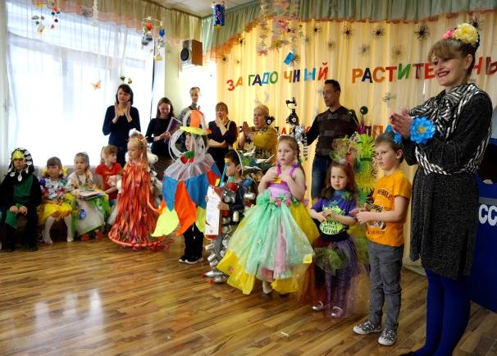
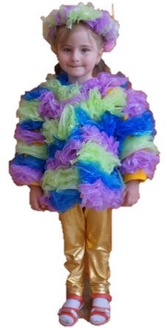
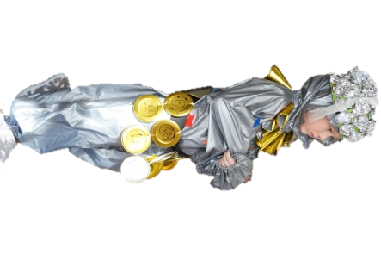
Конкурс
«Загадочный растительный
мир далеких планет !»
В апреле 2018 г. в детском саду прошел ежегодный районный конкурс детского творчества среди дошкольных образовательных учреждений г. Красное Село СПб по двум номинациям: «Дефиле» и «Мобиль». Одним из критериев было использование бросового материала. На конкурсе было представлено 28 самых лучших костюмов и 38 мобилей.

Slide 13
АКЦИЯ
«Покормите птиц зимой!»
Зимой наше учреждение присоединилось к акции «Покормите птиц зимой». Организатор акции «Дирекция особо охраняемых природных территорий Санкт-Петербурга». http://oopt.spb.ru/. Группы постоянно поддерживали связь с орнитологом. Дети научились правильно подкармливать птиц, вести дневники наблюдений. Самыми активными участниками акции стала подготовительная к школе группа №11 «Солнышко».

Slide 14
КОНКУРС
«Посадили огород – посмотрите, что растет!»
Ежегодно в детском саду проходит конкурс «Огород на подоконнике». В этом году он прошел под названием «Посадили огород – посмотрите, что растет!». Высаживали рассаду цветов для клумб, овощные культуры. Дети и родители принимали активное участие в оформлении огородов. Приносили семена. Весной приняли участие в акции по высадке рассады в клумбы «Разноцветное лето».
Разноцветное лето

Slide 15
ШАГ
Мониторинг и оценка
Контроль за выполнением плана действий осуществлялся Экологическим советом детского сада после каждого проведенного мероприятия. С целью анализа мероприятий использовались: опрос родителей, собеседование с воспитанниками, самоанализ со стороны педагогов. В конце учебного года проведен мониторинг с целью выявления показателя экологической воспитанности дошкольников. Оценивалась активность каждой группы, семьи, массовость, творческий подход, результативность. Авторы творческих работ были награждены грамотами, дипломами и благодарственными письмами.
Экологический конкурс
издательства «Просвещение» «ЭКО-drive»
Фотоконкурс
«Разноцветная палитра
живой природы»
Экологический флешмоб
«Береги природу - ведь она наш дом!»
Экоигра «Веселая карусель»

Slide 16
ШАГ
Мониторинг и оценка
Лауреаты II Всероссийского конкурса
творческих работ из бросового материала «Ёлочка, живи!»
«Лучший детский сад по сбору пластиковых крышечек». 2 место в городе.
Конкурс
«Новогодняя фантазия»
из бросового материала
Эти «Зеленые
подарки» будут
расти у нас.

Slide 17
ШАГ
Включение экологической тематики во все виды деятельности
Познавательно-исследовательская
деятельность
Творческая деятельность
Игровая деятельность
Трудовая деятельность
Музыкальная деятельность
Двигательная деятельность

Slide 18
ШАГ
Предоставление
информации и сотрудничества
Информирование о проведенных мероприятиях, осуществлялось через местные СМИ, группы «ВКонтакте»
(ссылки: https://vk.com/eco_shcoly_zelenyi_flag https://vk.com/kryshechki_dobroty https://vk.com/prosv_i)
Наше сотрудничество с детскими садами Татарстана, Брянска, Уссурийска
Газета
«Школьное обозрение»
Газета
«Школьное обозрение»
Газета
«Красносельский
район»

Slide 19
Представление
опыта работы
V Всероссийская научно-практическая конференция «Формирование экологической культуры у подрастающего поколения».
Стажировочная площадка «Проектирование предметно-пространственной среды ДОУ в условиях устойчивого развития»
Городская научно-практическая конференция
«Экологическое воспитание,
опыт, проблемы, перспективы».
Сбрник № 1

Slide 20
ШАГ
«Формулировка и принятие экологического кодекса»
Мы с природою друзья
Ей без нас никак нельзя!
И забот у нас не мало
Чтоб вокруг жить лучше стало
Нужно крышечки собрать,
Вымыть, рассортировать.
Нужно вырастить рассаду,
Высадить ее вдоль сада.
Птиц зимою покормить,
Собачек в приюте кормом снабдить.
Нужно сдать макулатуру
Всем привить экокультуру.
С нами вместе будь и ты,
Чтоб кругом росли цветы,
Чтоб в реке у нас всегда
Чистая текла вода,
Чтобы лес встречал прохладой,
А не мусора преградой.
И чтоб в нем с усладой трели
Соловьи весной нам пели.
ФЛАГ НАШ ЗЕЛЕНЫЙ МЫ ГОРДО НЕСЕМ,
ПРИРОДУ РОДНУЮ МЫ СБЕРЕЖЕМ!

